Slide 1
Training Balie/Telefoon/Kassa
Comgast & Recreatie: Werken met gasten

Slide 2
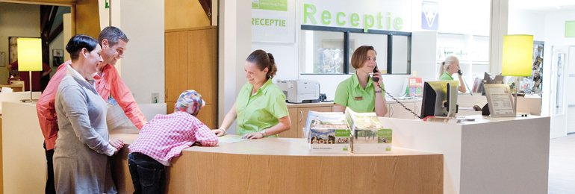
Balie- en receptiewerkzaamheden
www.landal.nl

Slide 3
Ervaringen
Wat zijn jouw ervaringen met balie en receptiewerk? Wat vind jij van werken achter de balie?

Slide 4
Werkzaamheden
Uit wat voor werkzaamheden bestaat balie- en receptiewerk bij een recreatiebedrijf?

Slide 5
In de praktijk
Wanneer krijg jij in de praktijk te maken met deze werkzaamheden?

Slide 6
Vaardigheden
Welke vaardigheden heeft een receptiemedewerker op een recreatiebedrijf?

Slide 7
Beoordelingsformulier reserveringsgesprek aan de balie
Beoordelingscriterium | 0 | 5 | 10
Totaal:
Cijfer:

Slide 8
Zakelijk telefoneren
www.telewaarde.nl

Slide 9
Soorten gesprekken
Wat voor soorten zakelijke telefoongesprekken zijn er?

Slide 10
Ervaringen
Wat zijn jouw ervaringen met zakelijk telefoneren? Wat vind je van het voeren van een zakelijk telefoongesprek?

Slide 11
In de praktijk
Wanneer krijg jij in de praktijk te maken met het voeren van een zakelijk telefoongesprek?

Slide 12
Ergernissen
Wat zijn de grootste ergernissen bij zakelijke telefoongesprekken?

Slide 13
Verloop van een inkomend gesprek, ‘op zoek naar je collega’
Hoe verloopt dit inkomend telefoongesprek bij een receptie op een recreatiebedrijf?

Slide 14
Verloop van een inkomend gesprek, ‘informatie over entreeprijs’
Hoe verloopt dit inkomend telefoongesprek bij een receptie op een recreatiebedrijf?

Slide 15
Beoordelingscriteria telefoongesprek ‘informatie over entreeprijs’
Beoordelingscriterium | 0 | 5 | 10
Totaal:
Cijfer:

Slide 16
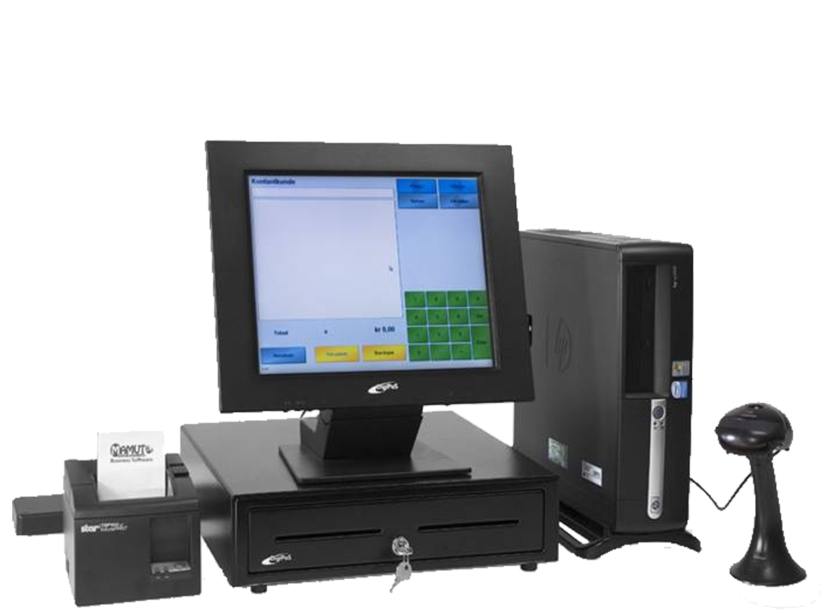
Kassahandelingen
http://people.zeelandnet.nl/janbr/Opgave%20werkplekken%20ec/Kassa.png

Slide 17
Ervaringen
Wat zijn jouw ervaringen met het werken achter de kassa? Wat vind je van werken achter de kassa?

Slide 18
Vaardigheden
Wat moet je kunnen om het afrekenen van producten met een klant in goede orde te laten verlopen?

Slide 19
Verloop van de kassahandeling
Hoe verloopt de kassahandeling stap-voor-stap?

Slide 20
Beoordelingscriteria Kassahandeling
Beoordelingscriterium | 0 | 5 | 10
Totaal:
Cijfer:

